Slide 1


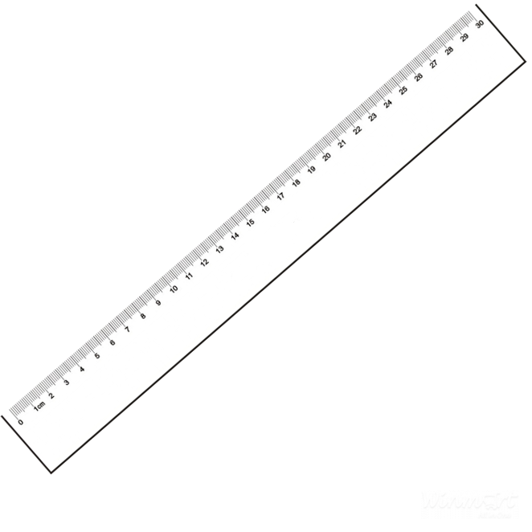


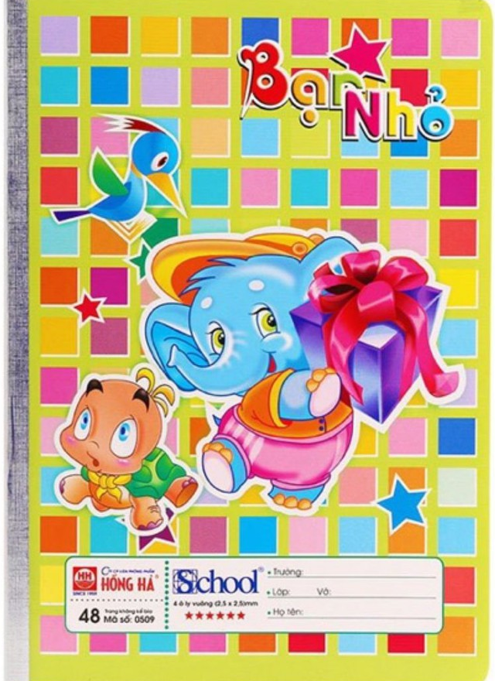


CHUẨN BỊ
Thứ … wgàǀ … κánƑ 9 wăm 2022
Chíζ Ǉả
NΉ; – νμĞt:
Mặt ǇrƟ ηỏ

Slide 2


TIẾNG VIỆT 3
Notes:
Tác giả bộ ppt Toán + TV2: Phan Thị Linh – Đà Nẵng
Sđt lh: 0916.604.268
+ Zalo: 0916.604.268
+ Facebook cá nhân: https://www.facebook.com/nhilinh.phan/
+ Nhóm chia sẻ tài liệu: https://www.facebook.com/groups/443096903751589
Hãy liên hệ chính chủ sản phẩm để được hỗ trợ và đồng hành trong suốt năm học nhé!

Slide 3
KHỞI ĐỘNG

Slide 4

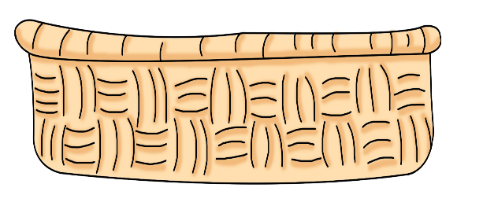
Tìm âm đầu phù hợp để tạo thành từ có nghĩa.
ềnh
i
èn
ửi
ồng
à
ạo
ê
ế
ấu
gà
gạo
gửi
ghế
ghềnh
ghê
gồng
gấu
ghi
ghèn
g
gh
Click vào củ cà rốt cho nó di chuyển
Notes:
Click vào củ cà rốt cho nó di chuyển nhé

Slide 5








Chúc mừng các em đã khởi động xuất sắc!
Notes:
GV tặng quà cho HS
Tác giả bộ ppt Toán + Tiếng Việt các lớp 1, 2, 3: Phan Thị Linh – Đà Nẵng
Sđt lh: 0916.604.268
+ Zalo: 0916.604.268
+ Facebook cá nhân: https://www.facebook.com/nhilinh.phan/
+ Nhóm chia sẻ tài liệu: https://www.facebook.com/groups/443096903751589
Hãy liên hệ chính chủ sản phẩm để được hỗ trợ và đồng hành trong suốt năm học nhé!

Slide 6
Nghe – viết: Mặt trời nhỏ

Slide 7
1.
Nghe – viết:

Slide 8
Mặt trời nhỏ
Chào mặt trời nhỏ Thắp lửa trên cây Má đỏ hây hây Đung đưa trong nắng. | Gọi ong ủ mật Rủ ve chơi đàn Tu hú kêu vang Mùa hè rực rỡ.
Quả tròn cùi trắng Hạt bé màu nâu Áo đỏ mặt bầu Rủ nhau gà gật. | Mặt trời hớn hở Đếm bạn cùng chơi Bối rối phì cười “Ôi sao yêu thế!”. (My Linh)

Slide 9
Bài thơ viết về một loại quả trong mùa hè với cách tả rất ngộ nghĩnh – quả vải. Bài thơ còn cho chúng ta thấy những đặc điểm đặc trưng của mùa hè như mặt trời thắp lửa, ve chơi đàn, tu hú kêu.
Notes:
GV mời HS cảm nhận về nội dung

Slide 10

Lắng nghe
GV đọc mẫu
4 học sinh đọc nối tiếp 4 khổ
HS dưới lớp theo dõi vào sách.
Notes:
HS còn lại theo dõi vào sách

Slide 11
Em cần lưu ý gì về hình thức trình bày?
Mặt trời nhỏ
Chào mặt trời nhỏ Thắp lửa trên cây Má đỏ hây hây Đung đưa trong nắng. | Gọi ong ủ mật Rủ ve chơi đàn Tu hú kêu vang Mùa hè rực rỡ.
Quả tròn cùi trắng Hạt bé màu nâu Áo đỏ mặt bầu Rủ nhau gà gật. | Mặt trời hớn hở Đếm bạn cùng chơi Bối rối phì cười “Ôi sao yêu thế!”. (My Linh)
Notes:
Chú ý đây là thơ 4 chữ
Trong vở chúng ta không chia 2 cột như trên màn hình mà viết thàng 1 cột
Viết hoa các chữ đầu dòng thơ, tên tác giả
Chú ý các dấu cuối dòng thơ
Chú ý tên bài thơ và tên tác giả

Slide 12
Em cần lưu ý những từ ngữ nào dễ nhầm lẫn khi viết?
Mặt trời nhỏ
Chào mặt trời nhỏ Thắp lửa trên cây Má đỏ hây hây Đung đưa trong nắng. | Gọi ong ủ mật Rủ ve chơi đàn Tu hú kêu vang Mùa hè rực rỡ.
Quả tròn cùi trắng Hạt bé màu nâu Áo đỏ mặt bầu Rủ nhau gà gật. | Mặt trời hớn hở Đếm bạn cùng chơi Bối rối phì cười “Ôi sao yêu thế!”. (My Linh)
Notes:
GV linh động thay đổi từ khó tuỳ vào từng vùng miền nhé!
Nếu có thười gian, GV cho HS luyện vài từ khó vào bảng con ạ (mà em nghĩ là luyện bảng con thì k kịp viết chính tả)

Slide 13

Nghe – viết
Notes:
GV HD trình bày trên bảng lớp rõ ràng vì đây là bài cta đầu lớp 3 nên một số HS sẽ chưa hiểu cách trình bày

Slide 14

Thứ … wgàǀ … κánƑ 9 wăm 2022
Chíζ Ǉả
NΉ; – νμĞt:
Mặt ǇrƟ ηỏ
Chào jặt ǇrƟ ηỏ
Thắp lửa Λłn cây
Má đỏ hây hây
Đung đưa ǇrΪg wắng.
Notes:
Phần này chỉ hướng dẫn HS cách trình bày lùi ô, cách dòng giữa các khổ chứ người soạn k để cả bài lên slide ạ

Slide 15
Chào jặt ǇrƟ ηỏ
Thắp lửa Λłn cây
Má đỏ hây hây
Đung đưa ǇrΪg wắng.
Chào jặt ǇrƟ ηỏ
Thắp lửa Λłn cây
Má đỏ hây hây
Notes:
Phần này chỉ hướng dẫn HS cách trình bày lùi ô, cách dòng giữa các khổ chứ người soạn k để cả bài lên slide ạ. Để cả bài thì chữ nhỏ quá ạ
HS cũng lớn rồi nên thấy cô cứ đọc – viết nhé!

Slide 16




2. Chọn ng hoặc ngh thay cho ô vuông.
Vui sao đàn nghé con
Miệng chúng cười mủm mỉm
Mắt chúng ngơ ngác nhìn
Nhìn tay người giơ đếm.
(Theo Huy Cận)

Slide 17
nghĩ, nghỉ, nghi,…
i
nghiêm, nghiêng, nghĩa,…
nghe, nghé,…
ngh
e
nghẹn, nghén, nghèo,…
nghệ, nghề,…
ê
nghển, nghênh,…
Notes:
K chỉ đi với i, e, ê

Slide 18
nga, ngã, ngả,…
a
ngàn, ngáo, ngại,…
ng
ngủ, ngũ,…
u
ngũn, ngùi,…
ngừ, ngô, ngờ, ngô, ngõ,…
…
ngông, ngóng, ngửi,…
Notes:
C đi với những âm còn lại

Slide 19
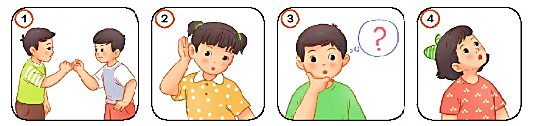
3. Tìm và viết từ ngữ có tiếng bắt đầu bằng ng hoặc ngh chỉ hoạt động của bạn nhỏ trong tranh.
ngoắc tay
lắng nghe
suy nghĩ
ngắm nhìn
Notes:
Khi nào thì mình ngoắc tay?
HS có thể tìm những từ ngữ khác có nghĩa phù hợp ạ

Slide 20

Viết lại 2 – 3 câu ghi lại những việc em đã làm trong ngày hôm nay.

Slide 21
DẶN DÒ

